Slide 1

计算机事业单位
信息系统安全

Slide 2
信息传输过程中的安全威胁：窃听、篡改、伪造
加密：
任何一个加密系统至少包括4个部分：
未加密的报文，明文
加密后的报文，密文
加密、解密算法
加密、解密秘钥
加密体系：按照加密和解密的异同
对称加密（DES，AES，3DES，RC-5，IDEA）
非对称加密（RSA，Elgamal，ECC， Rabin，D-H）

Slide 3
1.对称密码体制
对称密码体制又称为秘密密钥体制(私钥密码体制),加密和解密采用相同的密钥(或者可以通过一个推导出另一个）
优点:加密速度快,通常用来加密大批量的数据。
缺点:需要管理的密码多。
常见的对称密钥技术
DES:是种迭代的分组密码,输入/输出都是64位,使用一个56位的密钥和附加的8位奇偶校验位。攻击DES的主要技术是穷举。
由于DES的密钥长度较短,为了提高安全性,出现了使用112位密钥对数据进行三次加密的算法,称为3DES。
DEA算法:其明文和密文都是64位,密钥长度为128位。

Slide 4
2.非对称密钥技术(公钥算法)
非对称密钥技术是指加密密钥和解密密钥完全不同,并且不可能
从任何一个推导出另一个。
优点:适应开放性的使用环境,可以实现数字签名与验证。
最常见的非对称密钥技术是RSA。它的理论基础是数论中大素
数分解极其困难
使用RSA来加密大量的数据则速度太慢,因此RSA广泛用于密
钥的分发、数字签名中。

Slide 5
身份认证技术与数字签名
数字签名就是只有信息的发送者才能产生的别人无法伪造的一段数字串,这段数字串同时也是对信息的发送者发送信息真实性的一个有效证明。
数字签名使用了公钥加密领域的技术实现,用于鉴别数字信息的方法。一套数字签名通常定义两种运算,一个用于签名,另一用于验证。
数字签名原理:
(1)发送者首先将原文用Hash函数生成128位的消息摘要
(2)发送者用自己的私钥对摘要再加密,形成数字签名,把加密后的数字签名附加在要发送的原文后面。
(3)发送者将原文和数字签名同时传给对方。
(4)接收者对收到的信息用Hash函数生成新的摘要,同时用发送者的公开密钥对消息摘要解密。
(5)将解密后的摘要与新摘要对比,如两者一致,则说明传送过程中信息没有被破坏或篡改。

Slide 6
数字证书
CA是数字证书的签发机构,它是PK的核心。CA是负责签发证书、认证证书、管理已颁发证书的机关。
CA要制定政策和具体步骤来验证、识别用户身份,并对用户证书进行签名,以确保证书持有者的身份和公钥的拥有权。
CA是可以信任的第三方
例:用户B收到用户A带数字签名的消息M,为了验证M的真实性,首先需要从CA获取用户A的数字证书,并利用()验证该证书的真伪,然后利用()验证M的真实性。
A.CA的公钥B.B的私钥C.A的公钥D.B的公钥
A.CA的公钥B.B的私钥C.A的公钥D.B的公钥

Slide 7
电子商务安全
SSL(安全套接层协议)及其继任者TLS(传输层安全协议)是一种安全协议,为网络通信及数据完整性提供安全保障。
SSL和TLS是工作在传输层的安全协议,在传输层对网络连接进行加密。
SSL协议可分为两层
SSL记录协议( SSL Record Protocol)它建立在可靠的传输协议(如τCP)之上,为高层协议提供数据封装、压缩、加密等基本功能的支持。
SSL握手协议( SSL Handshake protocol)它建立在SSL记录协议之上,用于在实际的数据传输开始前,通讯双方进行身份认证、协商加密算法、交换加密密钥等。

Slide 8
2、SET( Secure Electronic transaction,安全电子交易)协议
SET协议称为安全电子交易协议。
美国Vsa和 Master Card两大信用卡组织共同制定了应用于 Internet
上的以银行卡为基础进行在线交易的安全标准-SET
它采用公钥密码体制和X.509数字证书标准,保障网上购物信息的
安全性。
3、 Https(安全套接字层上的超文本传输协议)是以安全为目标的HTTP通道,简单讲是HTTP的安全版Https是工作在应用层的协议。
4、PGP
PGP是一个基于RSA公钥加密体系的邮件加密软件。
PGP可用于文件存储的加密。
PGP承认两种不同的证书格式:PGP证书和X.509证书。

Slide 9
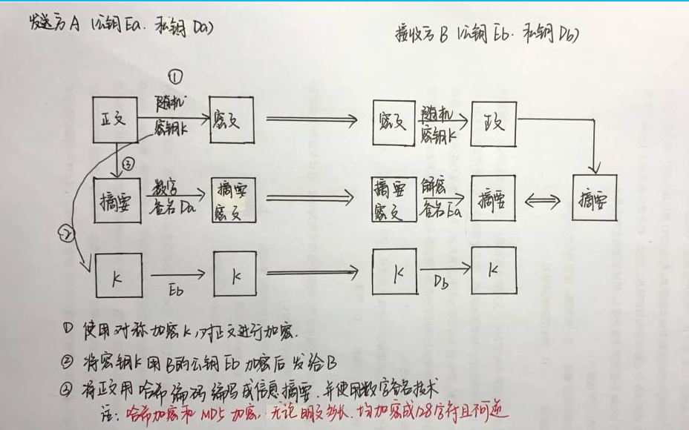
要求邮件以加密方式传输,邮件最大附件内容可达500MB,发送者不可抵赖,若邮件被第三方截获,第三方无法篡改

Slide 10
防火墙
是一种位于内部网络与外部网络之间的网络安全系统。它依照特定的规则,允许或是限制传输的数据通过。由软件和硬件设备组合而成、在内部网和外部网之间、专用网与公共网之间的界面上构造的保护屏障.是一种获取安全性方法的形象说法，它是一种计算机硬件和软件的结合，使 Internet 与 Intranet 之间建立起一个安全网关（Security Gateway），从而保护内部网免受非法用户的侵入。
防火墙主要由服务访问规则、验证工具、 包过滤和应用网关 。
防火墙分为：网络级和应用级。

Slide 11
网络级防火墙：
网络级防火墙也称为过滤型防火墙,是一种具有特殊功能的路由器,采用报文动态过滤技术,能够动态地检查流过的TCP/P报文或分组头,根据企业所定义的规则,决定禁止某些报文通过或者允许某些报文通过,允许通过的报文将按照路由表设定的路径进行信息转发。相应的防火墙软件工作在传输层与网络层。
状态检测防火墙
又称动态包过滤,是在传统包过滤上的功能扩展状态检测防火墙在网络层由一个检査引擎截获数据包并抽取岀与应用层状态有关的信息,并以此作为依据决定对该连接是接受还是拒绝。这种技术提供了高度安全的解决方案,同时也具有较好的性能、适应性和可扩展性。

Slide 12
应用级防火墙
应用级防火墙也称为应用网关型防火墙,目前已大多采用代理服务机制,即采用一个网关来管理应用服务,在其上安装对应于某种服务的特殊代码(代理服务程序),在此网关上控制与监督各类应用层服务的网络连接。
应用级防火墙有4种类型,适合于不同规模的企业内部网
双穴主机网关
屏蔽主机网关
屏蔽子网
应用代理服务器
它们共同点是需要有一台主机(称之为堡垒主机)来负责通信登记、信息转发和控制服务提供等任务。

Slide 13
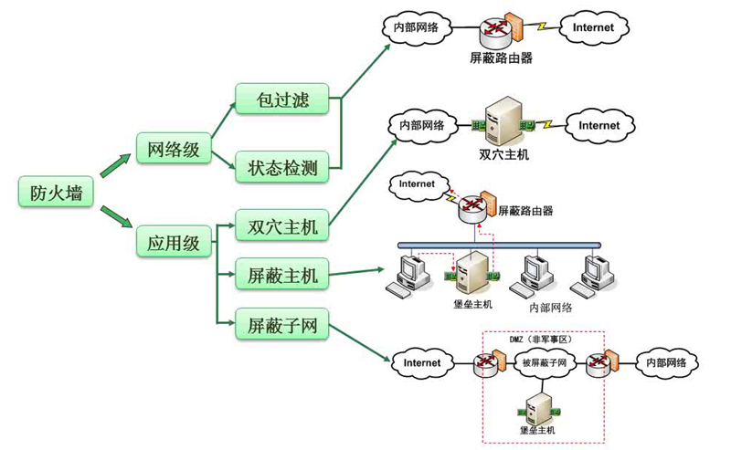

Slide 14
计算机病毒
计算机病毒有如下几个特点
(1)破坏性。凡是软件能作用到的计算机资源(包括程序、数据甚至硬件),均可能受到病毒的破坏。
(2)隐蔽性。大多数计算机病毒隐蔽在正常的可执行程序或数据文件里,不容易被发现。
(3)传染性和传播性。计算机病毒能从一个被感染的文件扩散到其他许多文件,从一台电脑扩散到其他许多电脑。特别是在网络环境下,计算机病毒通过电子邮件、网页链接扫二维码、软件和文档下载等能迅速而广泛地进行传播,这是计算机病
毒最可怕的一种特性。
(4)潜伏性。计算机病毒可能会长时间潜伏在合法的程序中,遇到一定条件(如到达指定时间),它就激活其破坏机制开始进行破坏活动,这称为病毒发作。

Slide 15
计算机病毒的危害很大。它可能破坏文件内容,造成磁盘中数据丢失;它可能删除系统中一些重要的程序,使系统无法正常工作,甚至无法启动;它可能修改或破坏系统的设置,给用户造成不可弥补的损失。
还有一种特殊的病毒“木马”,它是一种后门程序(即远程监控程序),一旦植入用户电脑之后,它就偷偷监视用户的操作,向网络上的另一程序(黑客)发送用户所键入的数据,盗窃用户账号(如游戏账号,股票账号,网上银行账号)、密码和其他关键数据,甚至使“中马”的电脑被黑客完全操控,安全和隐私完全失去保证。,条照
目前互联网上木马比较猖獗,它往往通过电子邮件的附件进行传播,收信人只要打开附件就会感染木马。另一种途径是软件下载,一些恶意网站以提供软件下载为名,将木马捆绑在软件安装程序上,下载后一不小心,木马就会自动安装在用户的计算机中。

Slide 16
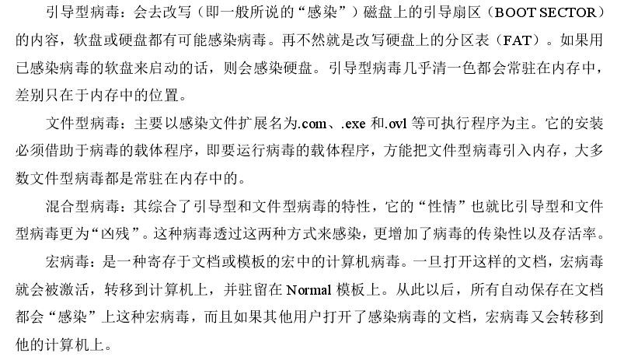

Slide 17
病毒预防：安装杀毒软件并且经常升级，对重要文件进行加密，选用合适的防火墙系统， 设置网络口令，设置远程登录密码，对系统进行升级和打补丁。
扩展：
蠕虫病毒：熊猫烧香
宏病毒：美丽沙
CIH病毒：历史上唯一破坏硬件的病毒
红色代码：蠕虫+木马

